Slide 1

SmartWallet- Ứng dụng ví điện tử thông minh
Nguyễn Minh Dương -23010441
Lập trình cho thiết bị di động-1-1-25(N04)
Nhóm: 2025_LTTBDD_N04_Nhom_Duong
Hướng dẫn: ThS. Nguyễn Xuân Quế

Slide 2
Giới thiệu về SmartWallet
SmartWallet là một ứng dụng ví điện tử hiện đại được phát triển bằng Flutter, cung cấp giải pháp quản lý tài chính cá nhân toàn diện với giao diện thân thiện và các tính năng thông minh, và hộ trợ tiếng Việt và tiếng Anh
Nhu cầu tăng cao
Tại sao chọn ứng dụng
Quản lý tài chính cá nhân ngày càng trở nên quan trọng với nhóm tuổi 18-50, khi họ cần một công cụ hiệu quả như SmartWallet để theo dõi và kiểm soát chi tiêu.
SmartWallet được phát triển để đáp ứng nhu cầu quản lý tài chính cá nhân ngày càng tăng, giúp người dùng dễ dàng theo dõi chi tiêu và quản lý tài chính.

Slide 3
Phân tích Yêu cầu Hệ thống
Yêu cầu chức năng và phi chức năng
Yêu cầu chức năng
Yêu cầu phi chức năng
Ứng dụng SmartWallet cần xác thực người dùng, cho phép người dùng đăng nhập và đăng ký dễ dàng, đồng thời quản lý ví tiền và theo dõi giao dịch một cách hiệu quả.
Ứng dụng cần đảm bảo hiệu năng tối ưu, với thời gian phản hồi nhanh chóng và tuân thủ các tiêu chuẩn bảo mật cao, đồng thời thân thiện với người dùng trên nhiều thiết bị.

Slide 4
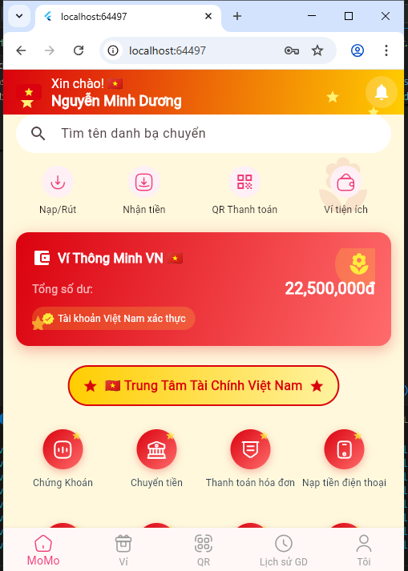
Yêu cầu Chức năng
Các yêu cầu chức năng chính của ứng dụng SmartWallet để quản lý tài chính
  Xác thực người dùng qua đăng nhập, đăng ký
  Quản lý ví: tạo, sửa, xóa ví tiền
  Quản lý giao dịch: chuyển tiền và xem lịch sử

Slide 5
Yêu cầu phi chức năng
Hiệu năng và Bảo mật
Hiệu năng ứng dụng
Bảo mật dữ liệu
Ứng dụng cần thời gian phản hồi nhanh và mượt mà, đảm bảo trải nghiệm người dùng tốt nhất cho quá trình quản lý tài chính cá nhân một cách hiệu quả.
Bảo mật là yếu tố quan trọng, với mô phỏng quy trình bảo mật giúp bảo vệ thông tin cá nhân, đảm bảo an toàn cho người dùng khi thực hiện giao dịch.

Slide 6
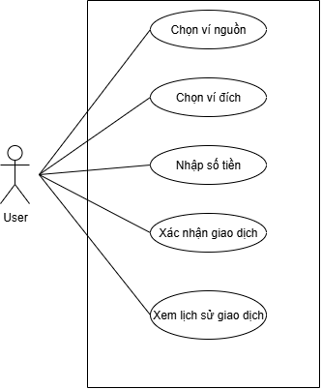
Thiết kế Hệ thống
Tác nhân chính
Hệ thống bao gồm hai tác nhân chính: User và System, mỗi tác nhân có vai trò cụ thể.
Mô hình và sơ đồ UML chi tiết
Các chức năng chính
Sơ đồ Use Case mô tả các chức năng chính như đăng nhập, quản lý ví, và thống kê chi tiêu.
Các mô hình lớp
Sơ đồ Lớp trình bày chi tiết các lớp model như User, Wallet, Transaction, và Expense để tổ chức dữ liệu.

Slide 7
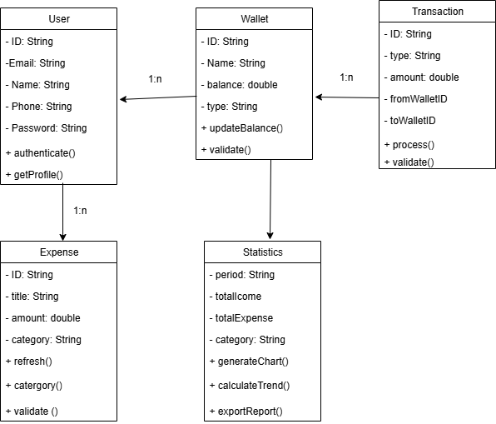
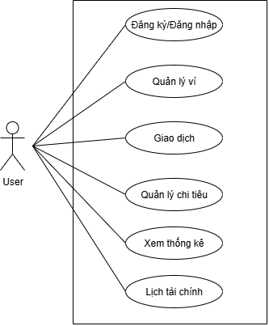
Sơ đồ use-case và lớp của hệ thống
Use Case
Sơ đồ lớp
Chức năng cho người dùng
Cấu trúc thành phần ứng dụng

Slide 8
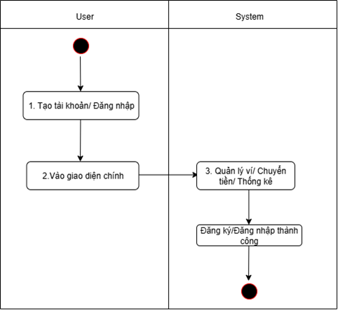
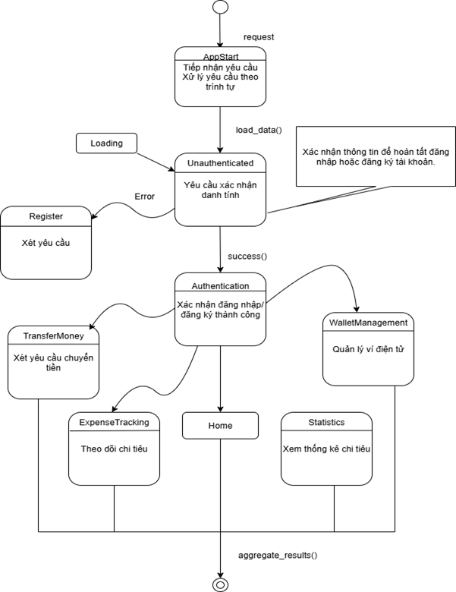
Sơ đồ hoạt động và trạng thái
Hình ảnh mô tả quy trình xử lý đăng nhập, tạo ví và ghi nhận giao dịch trong ứng dụng SmartWallet, giúp người dùng hiểu rõ hơn về cách thức hoạt động và tương tác với hệ thống.

Slide 9
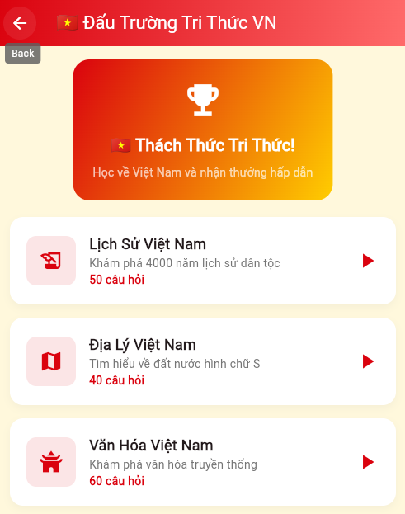
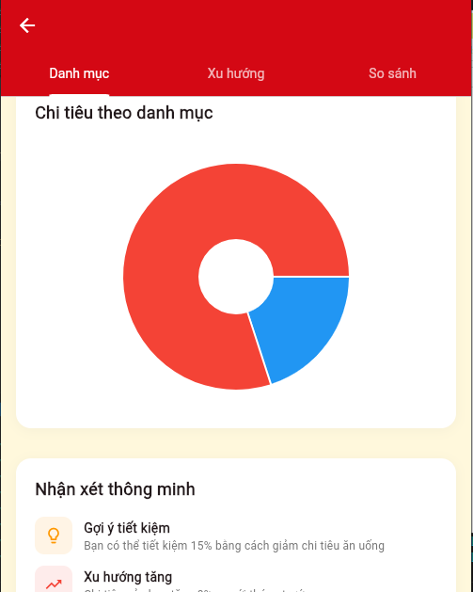
Công nghệ và Công cụ
Các nền tảng và thư viện
Flutter và Dart
Flutter 3.x cùng với ngôn ngữ Dart cho phép phát triển ứng dụng di động một cách nhanh chóng và hiệu quả.
Quản lý trạng thái
Sử dụng thư viện Provider giúp quản lý trạng thái mượt mà và hiệu quả, tạo trải nghiệm người dùng tốt hơn.

Slide 10
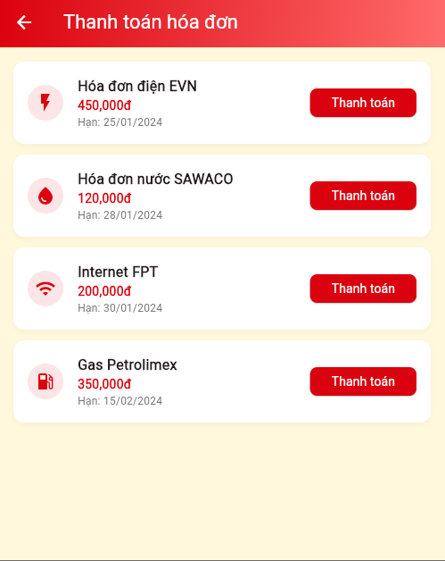
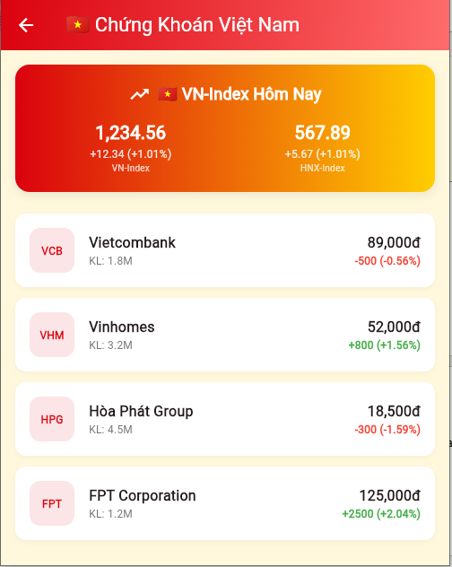
Cấu trúc và Nguyên tắc UI/UX
Cấu trúc thư mục
Dựa trên Feature-based kết hợp Clean Architecture.
Kiến trúc 3 lớp
Gồm Presentation Layer, Business Logic Layer và Data Layer.
Nguyên tắc thiết kế
Tuân thủ Material Design 3, đơn giản và nhất quán.

Slide 11
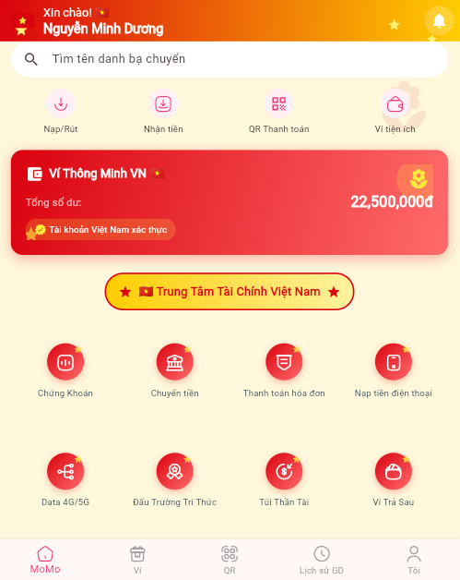
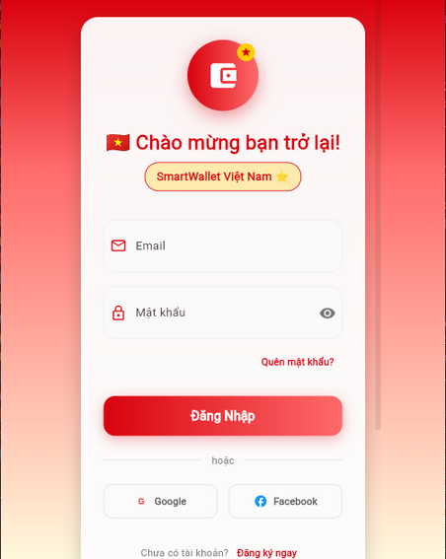
Giao diện ứng dụng SmartWallet
Màn hình chính
Màn hình đăng nhập
Quản lý chi tiêu và giao dịch cá nhân
Đơn giản và dễ dàng truy cập ứng dụng

Slide 12
Kiểm thử và Đánh giá
Kết quả dự án
Chiến lược kiểm thử
Kết quả hoàn thành
Chiến lược kiểm thử áp dụng Kim tự tháp Kiểm thử, với Unit Tests chiếm 70%, đảm bảo độ tin cậy của tính năng chính và giảm thiểu lỗi.
Dự án đạt 100% tính năng cốt lõi, 95% giao diện và demo tốt bằng mock data, thể hiện sự hiệu quả trong thiết kế UI và kiến trúc ứng dụng.

Slide 13
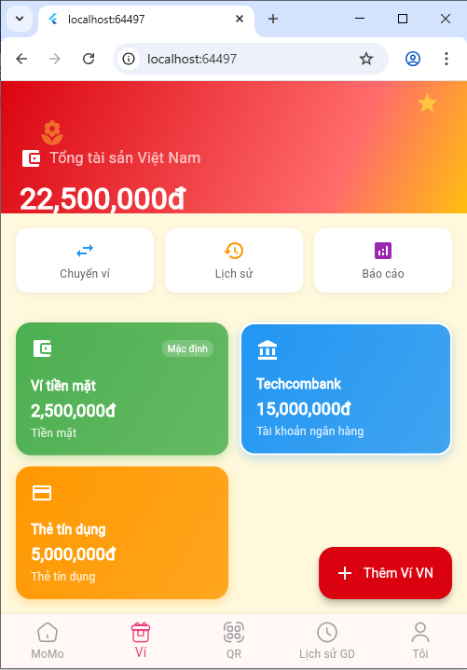
Kết luận
Tóm tắt dự án và đề xuất hướng phát triển tương lai
  Hiện thực hóa đầy đủ các chức năng cốt lõi gồm:
  Quản lý nhiều loại ví.
  Ghi nhận thu chi theo danh mục.
  Chuyển tiền nội bộ giữa các ví.
  Xem lịch sử giao dịch qua lịch tương tác.
  Phân tích dữ liệu bằng biểu đồ trực quan.

